Slide 1
从统计学到机器学习：一段简史 From statistics to machine learning: A brief history
Authored & Presented by: 冯浩哲
2020/12/23

Slide 2
从统计学到机器学习：一段简史
在终极的分析中，一切知识都是历史；
在抽象的意义下，一切科学都是数学；
在理性的世界里，所有的判断都是统计学。
——《统计与真理》
Notes:
2011年诺贝尔经济学奖获得者Thomas J. Sargent 在世界科技创新论坛上表示，人工智能其实就是统计学，只不过用了一个很华丽的辞藻，其实就是统计学。自2014年来，以深度学习为代表的机器学习技术几乎成为了AI的代名词，而起源于统计学习方法的机器学习流派则可以看作是弱化了分布假设的应用统计学。
在本次展示中，我们从最基本的线性回归出发，对统计学，机器学习与深度学习的历史进行简单的介绍，旨在对整个AI领域形成一种简要的科普。

Slide 3
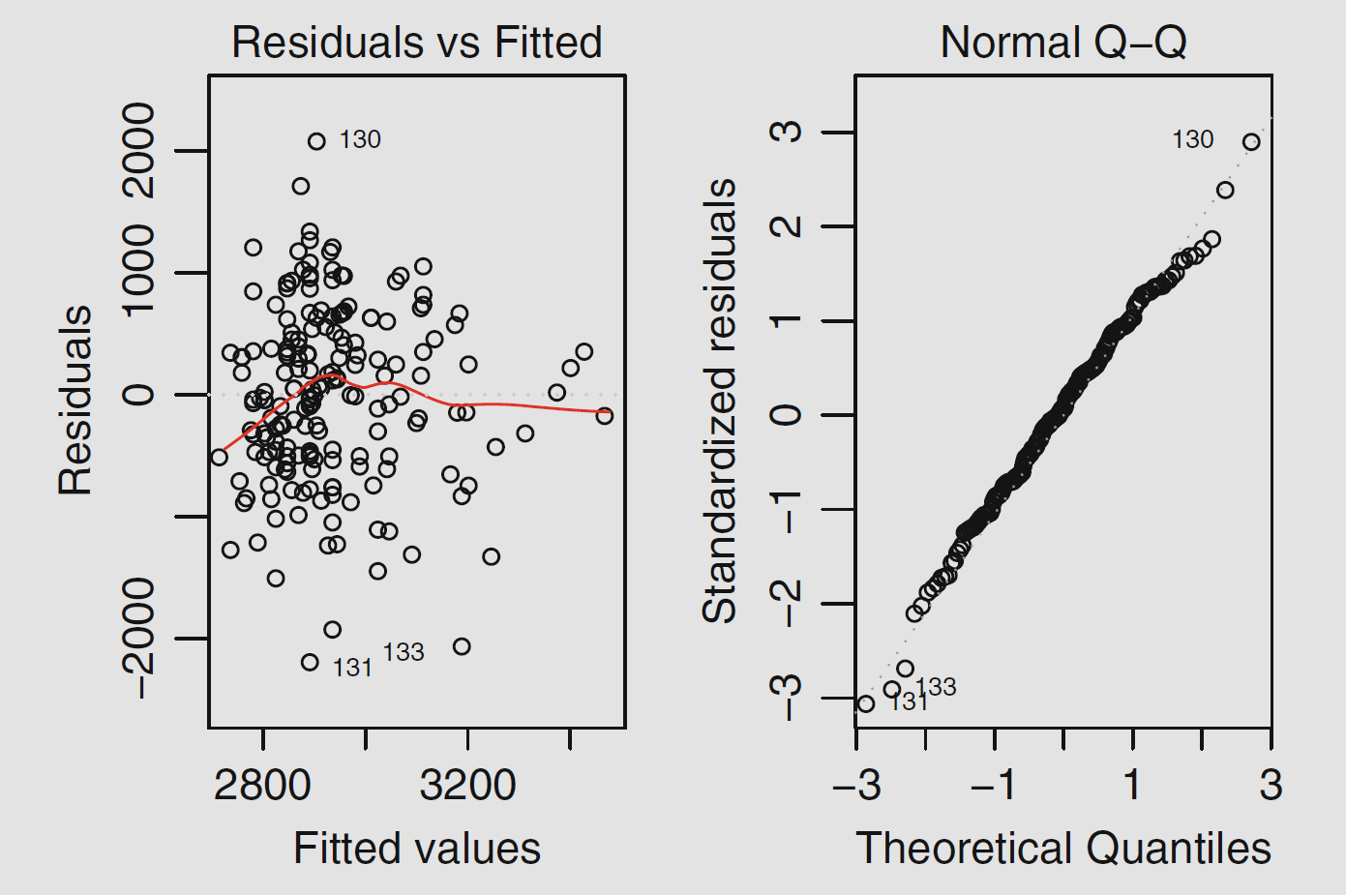
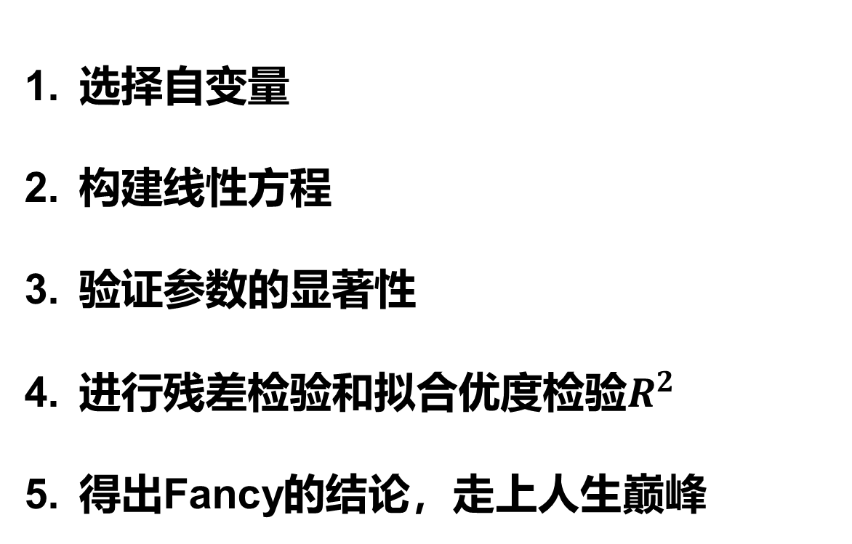
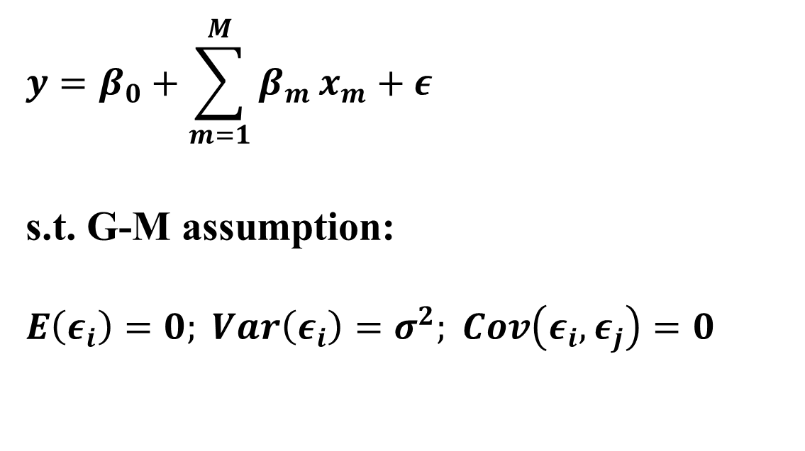
从数据分布模型到机器学习
$$y=β_{0}+\sum_{m=1}^{M}{β_{m}}x_{m}+ε$$
s.t. G-M assumption:
$$E\left(ε_{i}\right)=0; Var\left(ε_{i}\right)=σ^{2}; Cov\left(ε_{i},ε_{j}\right)=0$$
线性回归模型
选择自变量
构建线性方程
验证参数的显著性
进行残差检验和拟合优度检验$R^{2}$
得出Fancy的结论，走上人生巅峰
Notes:
统计学有两个主流派别，一个是数据模型(data model)，而另外一个则是机器学习模型(algorithm model)。数据模型对采样数据的分布做出假设(通常是正态性假设)，用线性回归来对目标做出预测，用假设检验方法对模型参数进行检验。最后对数据进行参数建模，根据模型给出结论，走上人生巅峰。
按常规步骤，我们采用最小二乘估计对参数进行估计，然后依据假设对系数进行显著性水平检验，最后对残差进行正态性检验。如果残差的正态性检验通过了5%的置信度水平假设，那么模型就符合Gauss-Markov假设，模型关系在统计学意义上成立。
但是这种做法有一个致命的缺陷，就是残差检验只是对残差项的分布进行检验，但是无法检验我们的数据到底是不是线性模型所生成的。对于残差分析而言，William Cleveland，残差分析的发明人之一，承认超过四维的数据，残差分析并不能测试出其真正的拟合程度，好的残差图也并不能说明数据和模型非常匹配。
那么，我们可以看到，残差分析它不讲武德，来骗，来偷袭我这个上了年纪的线性模型。这好吗？这不好。如何解决这种问题呢？在金融领域有一个很神奇的现象，就是我们在对股票走势进行建模的时候，往往这些模型对于历史数据的拟合会很好，但是一到实盘就亏到爆炸。这给了我们一个启发，即如果我们所做的模型仅仅只是能对过去的知识进行解释，也许这个模型并没有任何的意义。这里我们改编马克思的话，“线性模型只是用不同的方式解释世界，而问题在于改变世界”

Slide 4
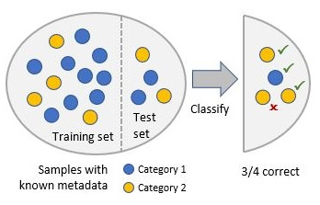
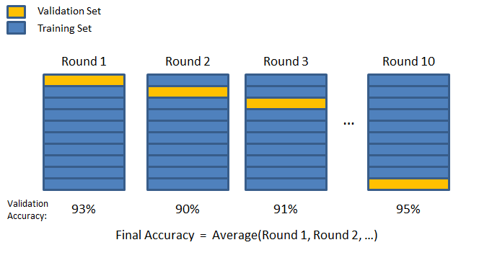
机器学习：问题在于改变世界
Cross-Validation (交叉验证）
Notes:
让我们忘记一切假设检验的知识，把注意力集中于模型的预测准确性上，这种新的目标叫做交叉验证方法，它通过构造训练集-测试集来对模型进行检验。具体来说，我们用模型对训练集预测与训练集标签的差异作为损失，而模型在训练中通过参数迭代来减少损失，同时模型的表现能力通过对测试集的预测与真值的残差来进行评估。这种模型的特点就是彻底放弃了对于数据的假设(包括对数据分布，生成情况的假设)，同时放弃了对预测精度的评估(也就是不做置信区间估计)，一切以准确率为主。
在此基础上，统计学在数据模型的基础上又多了一个分支，即我们所讨论的算法模型(Algorithm Model)。这个模型主要手段是用尽量大的模型容量去拟合现有数据，典型代表为决策树，随机森林，随机条件场，以及最近的技术突破——深度学习算法。在这个阶段，模型的主要目的在于预测的准确度而不是预测的精度，这种模型的特点就是彻底放弃了对于数据的假设(包括对数据分布，生成情况的假设)，同时放弃了对预测精度的评估(也就是不做置信区间估计)，一切以准确率为主。

Slide 5
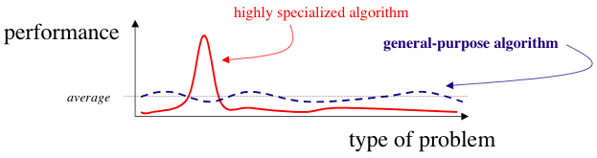
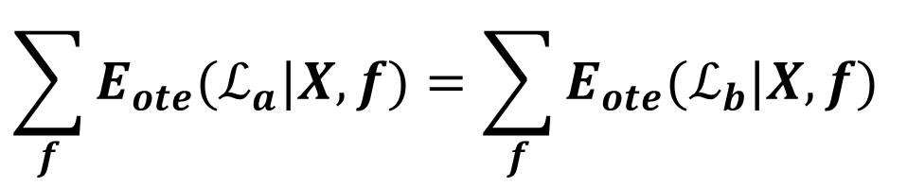
机器学习：问题在于改变世界
No Free Lunch Theorem (没有免费的午餐定理）
$$\sum_{f}{E_{ote}(ℒ_{a}|X,f)}=\sum_{f}{E_{ote}(ℒ_{b}|X,f)}$$
All models are wrong,
but some are useful.
Probably Approximately Correct Learning
(PAC学习理论，2010 图灵奖）
Notes:
两个具有某种哲学意义的基本定理支撑了整个机器学习领域：没有免费的午餐定理与PAC学习理论。假如我们有两种学习算法，La 和 Lb。对于学习算法La，如果它在某些问题上比Lb好，那么必然存在一些其他的场景，在这些场景下Lb比La好。此外，有一个违反直觉的结论是，即使我们设计了某种非常聪明的算法La，而算法b是选择瞎猜，它们在所有可能性的问题场景下的期望性能居然是相同的。这也就是物理和金融领域的一个著名的论断，即 All models are wrong, but some are useful. NFL定理最重要的寓意，是让我们清楚地意识到，脱离具体问题而空泛的谈论“什么样的学习算法更好”是毫无意义的。

Slide 6
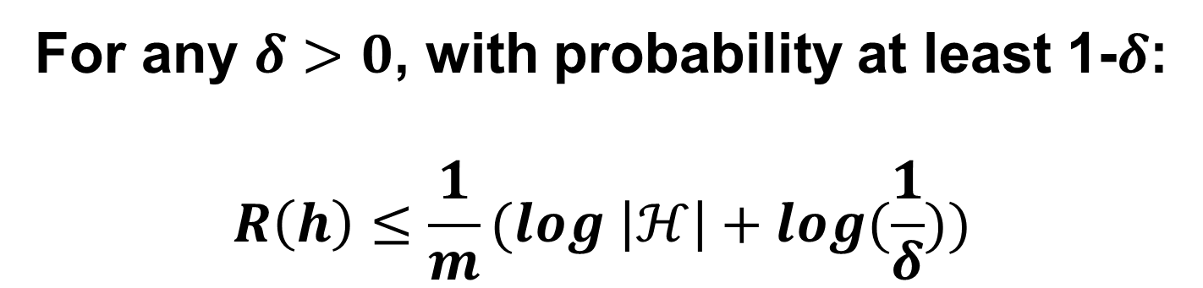
机器学习：问题在于改变世界
Probably Approximately Correct Learning
(PAC学习理论，2010 图灵奖）
For any $δ>0$, with probability at least 1-$δ$:
$$R\left(h\right)≤\frac{1}{m}(log \left|ℋ\right|+log(\frac{1}{δ}))$$
奥卡姆剃刀：
如无必要，勿增实体
Notes:
机器学习的第二个基石理论是PAC可学习理论，它描述了选定一个特殊的任务以后，我们用有限的训练样本所学习的模型能否在广阔的世界中一展身手的能力。简单而言，模型越复杂，它的拟合能力越强，泛化能力越弱。但是，巨大的数据量可以弥补这个缺陷，这就带来了新的时代，深度学习。

Slide 7
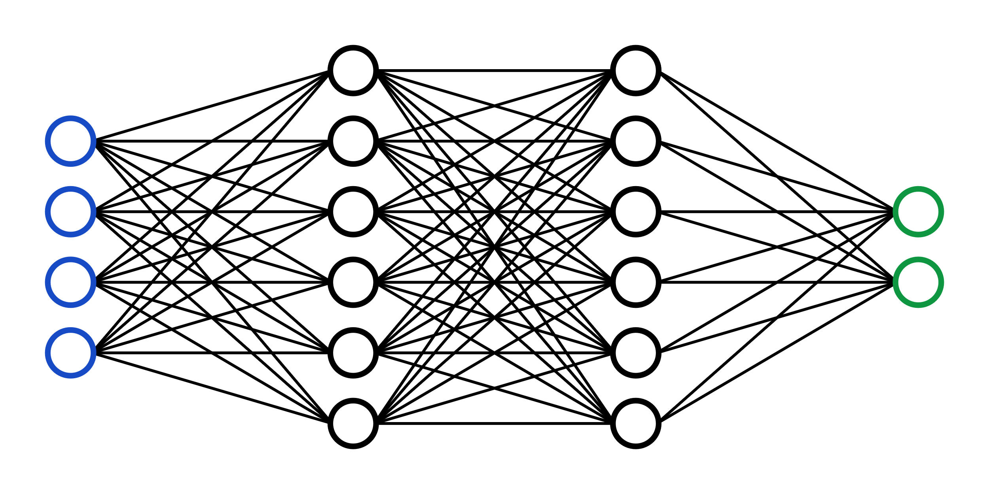
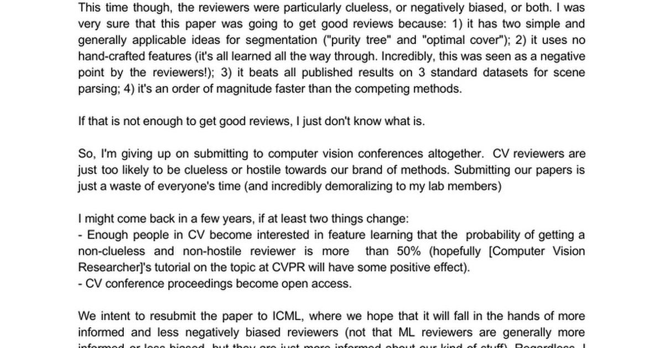
深度学习：大力出奇迹的人工智能新范式
Hinton, Lecun and Bengio: 黎明前的黑暗 (2018 图灵奖）
We are withdrawing it for three reasons: 1) the scores are so low, and the reviews so ridiculous, that I don't know how to begin writing a rebuttal without insulting the reviewers;
Notes:
深度神经网络模拟人脑的神经链接，通过巨量的输入和输出让中间层自动学习所需要的特征，这是现代人工智能新范式的基本模型框架，并引爆了这几年人工智能领域的巨大创新。
但是，在2006-2013年，深度学习模型因为算力不够，模型训练效果不佳，处于人人喊打的状态。Hinton的实验室甚至一度招不到博士生，而他的论文也频繁被计算机学界拒稿（因此只能发Science和Nature了）。LeCun曾经因为自己的得意工作屡次被审稿人羞辱，写下了一个非常激烈的撤稿意见。

Slide 8
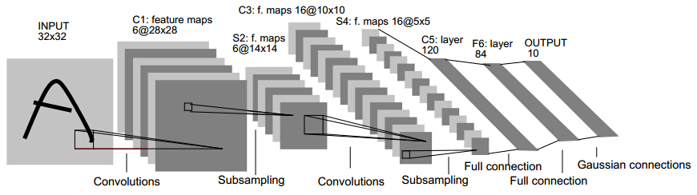
深度学习：大力出奇迹的人工智能新范式
Nvidia GPU and Alex : 通过超大规模可微分并行计算构建神经网络
Notes:
2012年，随着图像图形处理器（GPU）的成熟，人类能够通过大规模并行运算的方式操作更为复杂的模型。对于神经网络模型，GPU运算比传统的超级计算机加速了五千至一万倍，至此，深度学习模型开始崭露头角。Hinton的弟子Alex，采用Nvidia公司所提供的GPU，通过清华毕业生，UCB优秀博士，华人贾扬清所参与开发的超大规模可微分并行计算框架CAFFEE，构建出了第一个深度神经网络模型AlexNet，它采用百万张图像进行训练，能够达到并超越人类的识别精度。

Slide 9
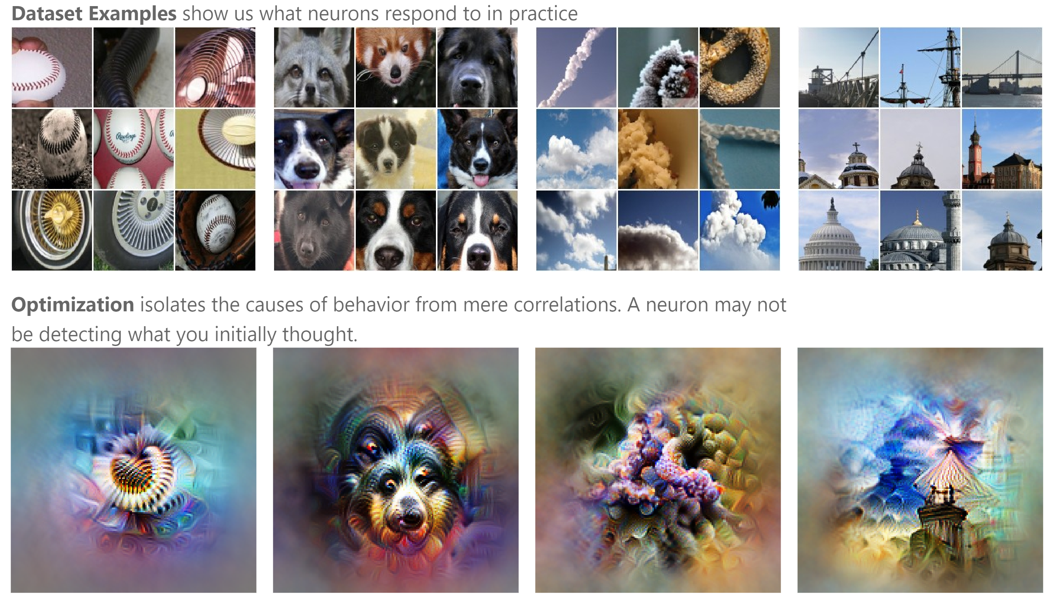
深度学习：大力出奇迹的人工智能新范式
Notes:
深度神经网络的基本思路是采用巨量的数据，让模型自动学习特征，我们可以看如下的一个例子。

Slide 10
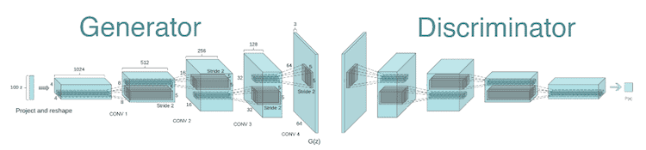
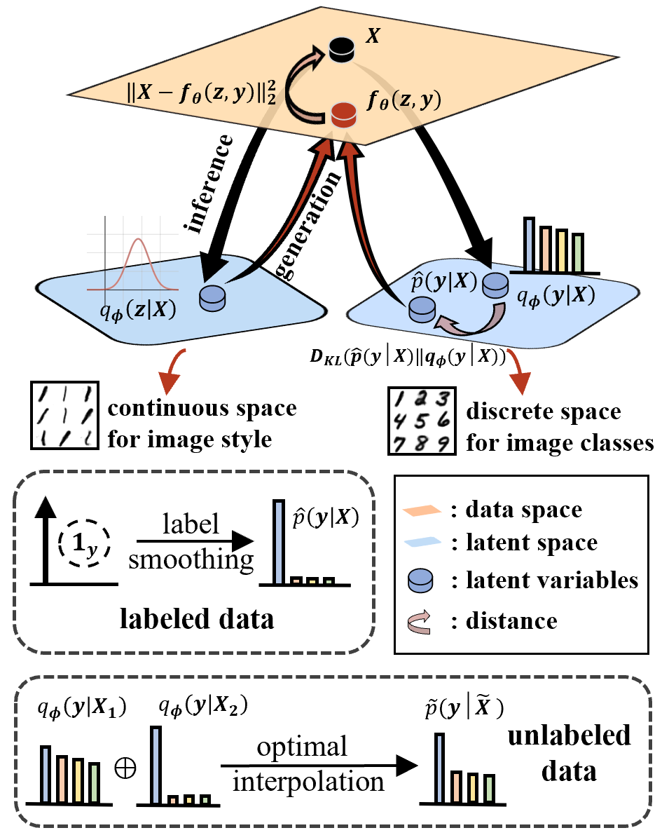
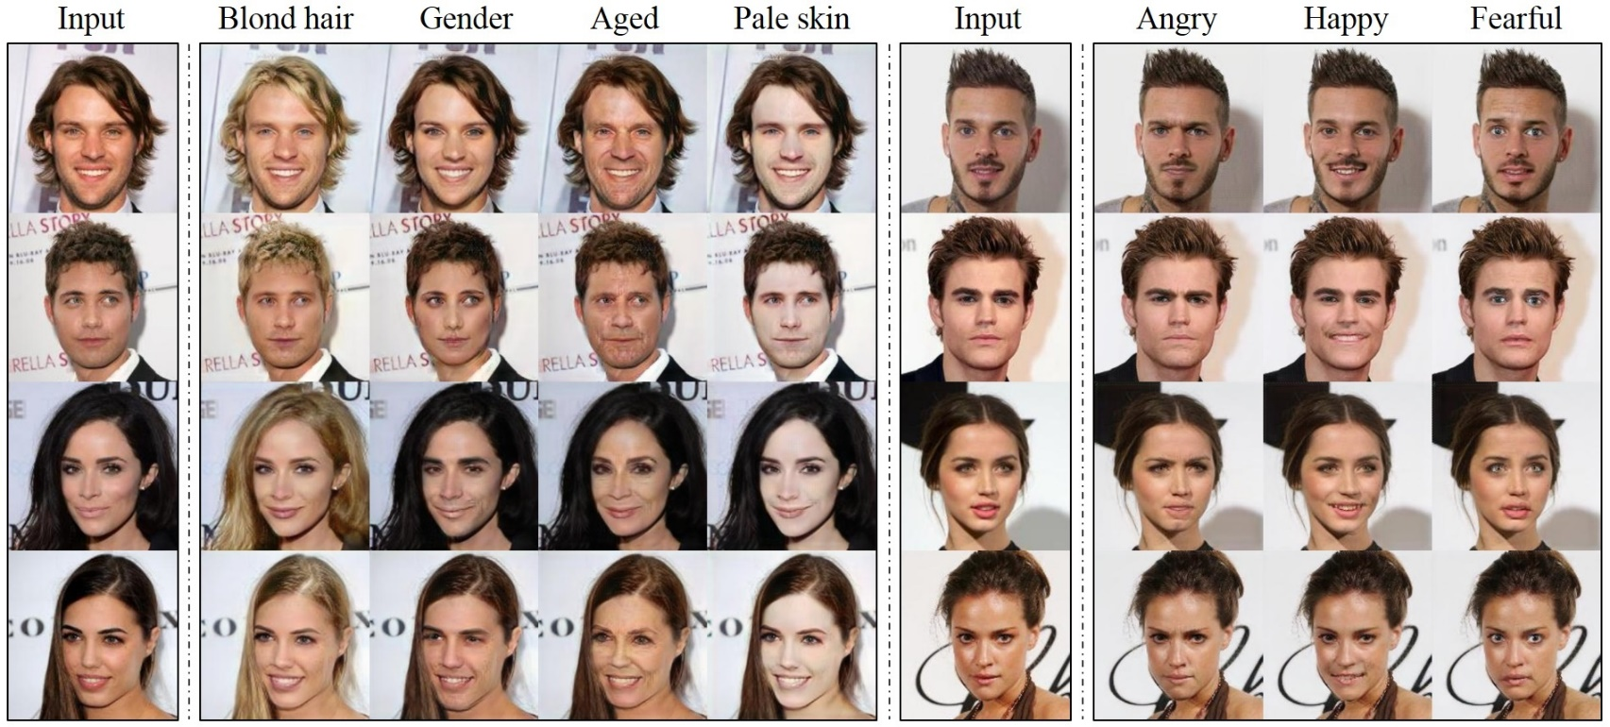
深度学习：大力出奇迹的人工智能新范式
Feng HZ, et al. SHOT-VAE: Semi-supervised Deep Generative Models With Label-aware ELBO Approximations(Accepted at AAAI 2021).
Feng HZ, et al. SHOT-VAE: Semi-supervised Deep Generative Models With Label-aware ELBO Approximations(Accepted at AAAI 2021).
Notes:
深度生成模型——图像生成，漫画自动上色，文物修复，老电影高清重制，艺术创作。
我们的工作，对深度生成模型所得到的隐变量进行语义分析，提出了更好的深度变分训练策略。

Slide 11
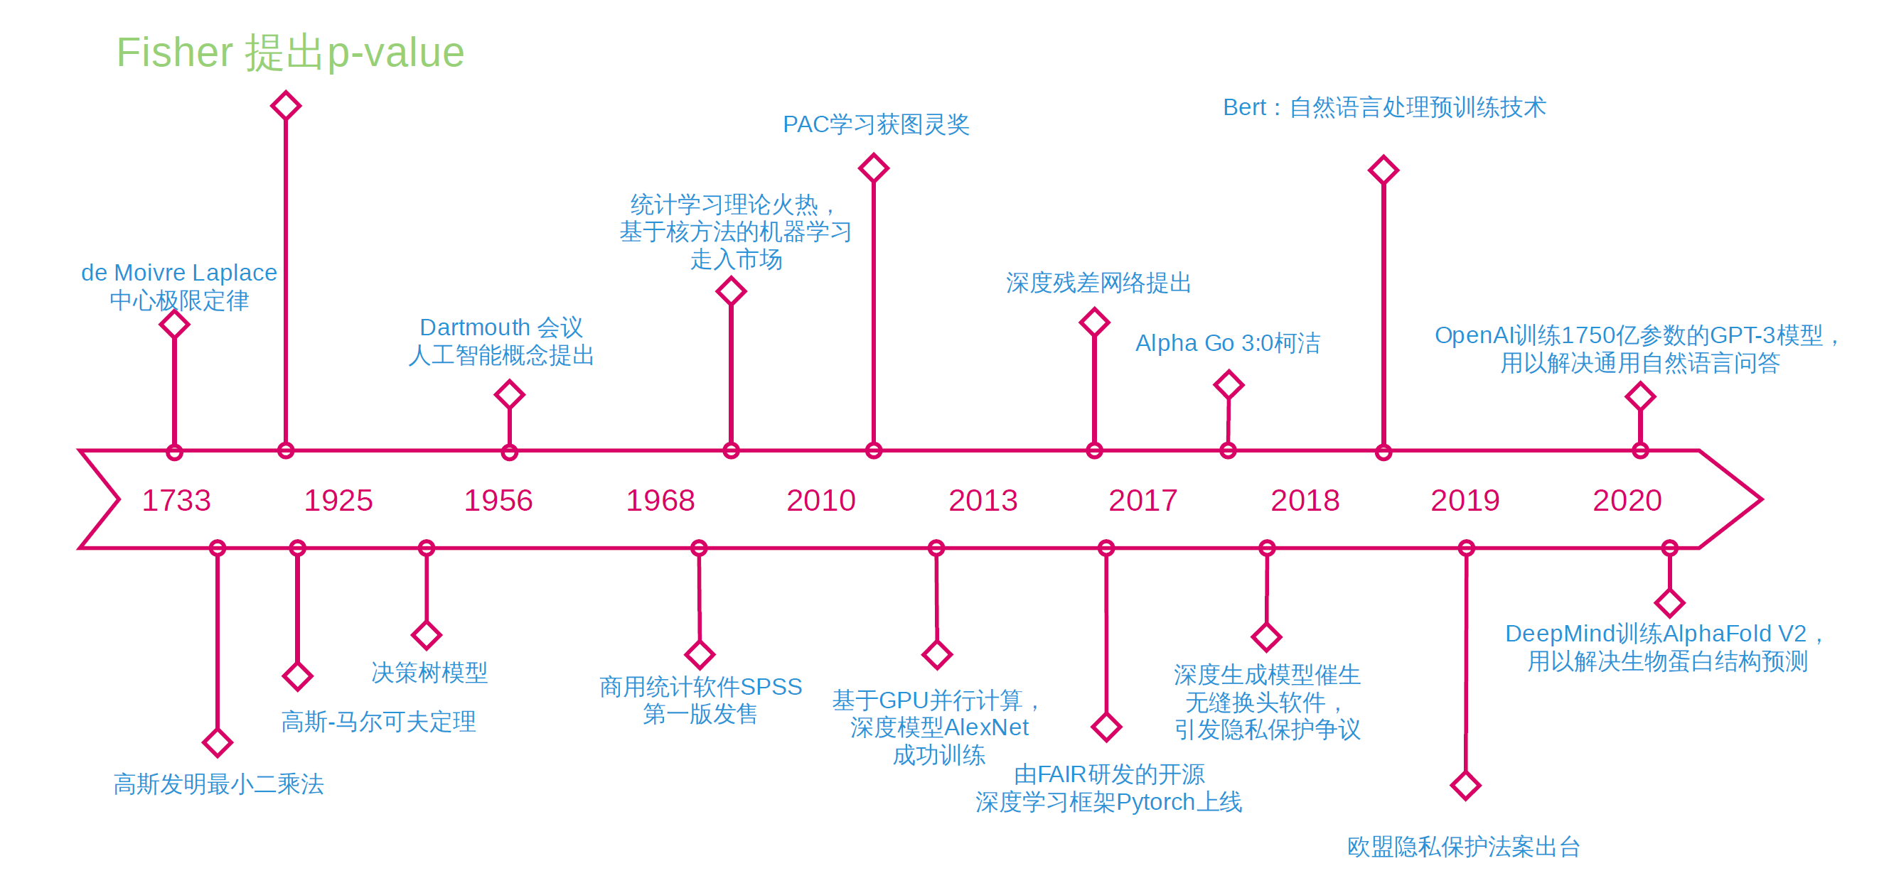
从统计学到机器学习：里程碑一览

Slide 12
Q&A
PPT&文案可在我的个人Blog中获得：
www.fenghz.xyz/An-introduction-to-machine-learning-and-deep-learning
我们的小组主页：zjuvag.org

